Slide 1



REGULACIÓN PARA
LA TRANSICIÓN ENERGÉTICA
Jose Fernando Prada
Experto Comisionado CREG
Octubre de 2022

Slide 2

Nuevo paradigma de política energética
Descarbonización de la producción y utilización de la energía eléctrica
Uso de fuentes de energía renovables no convencionales
Nuevas tecnologías de producción y consumo
Digitalización y electrificación
Nuevos modelos operativos y de negocio
Transición
Energética

Slide 3
Estado de avance de la transición energética
Política energética
Ley 1715/2014 → Impulso a las FNCER; Decretos 1073/2015, 348/2017 → Lineam. AG; UPME 281/2015 → Capacidad AG
MME 40072/2018, 40459 y 40483 2019, 40142 y 40311 2020 → AMI, Conexiones
Ley 2099/2021,→ Transición energética , mas incentivos para renovables y proyectos de eficiencia energética
2014
2015
2015 2016
2017
2018
2019
2020
2021
2022
>
2022
Marco Regulatorio
Desarrollo Futuro
CREG 024/2015, 030/2018, 038/2018, 174 y 135/2021 → AG
CREG 167/2017, 201/2017 → ENFICC Solar y Eólica (SyE)
CREG 060/2019, 148/2021, 101 011 2022 → Req. Conexiones SyE a STN, STR, SDL
CREG 200/2019 Conexiones Compartidas
CREG 075/2021 → Proceso de conexión al SIN Generadores y Usuarios
CREG 098/2019, 101 023 de 2022 → Baterías
CREG 131 y 219 2020 (consultas), 101 001 2022 (definitiva) → AMI
Respuesta Demanda y DER
Revisión Código de Redes
Nuevo Mercado Mayorista

Slide 4
Política Publica
UPME 281 de 2015
Límite de autogeneración
a pequeña escala < 1 MW
La primera ola …
2015
•
2017
2015
•
2017
2014
2015
Ley 1715 2014
Promueve el Desarrollo y utilización de las FNCER
en el SIN y participación en ZNI
Incentivos tributarios
Permite la venta de excedentes de generación a la red
Crea el generador distribuido
Ordena procesos simplificados de conexión AG
Ordena crear mecanismos de RD
Decretos MME 1073 y 348 Lineamientos para autogeneración
Cantidad de energía puede ser cualquier % del consumo
Activos de AG pueden ser de terceros
Créditos de energía
Cumplir RETIE

Slide 5
Política Publica
La segunda ola …
2018 / 2020
2021
MME 40072/2018, 40459
y 40483 2019, 40142 40311 2020
Lineamientos AMI y Conexiones Plantas
Facilitar esquemas de eficiencia energética
Mejorar calidad del servicio
Gestionar reducción pérdidas
Gradualidad de implementación
Claridad en asignación capacidad
Ley 2099 de 2021: Transición Energética
Crea el FENOGE: financiamiento FNCER
Aumenta incentivos tributarios
Incentiva generación geotérmica
Promueve producción de hidrogeno verde
Promueve recursos a ZNI

Slide 6
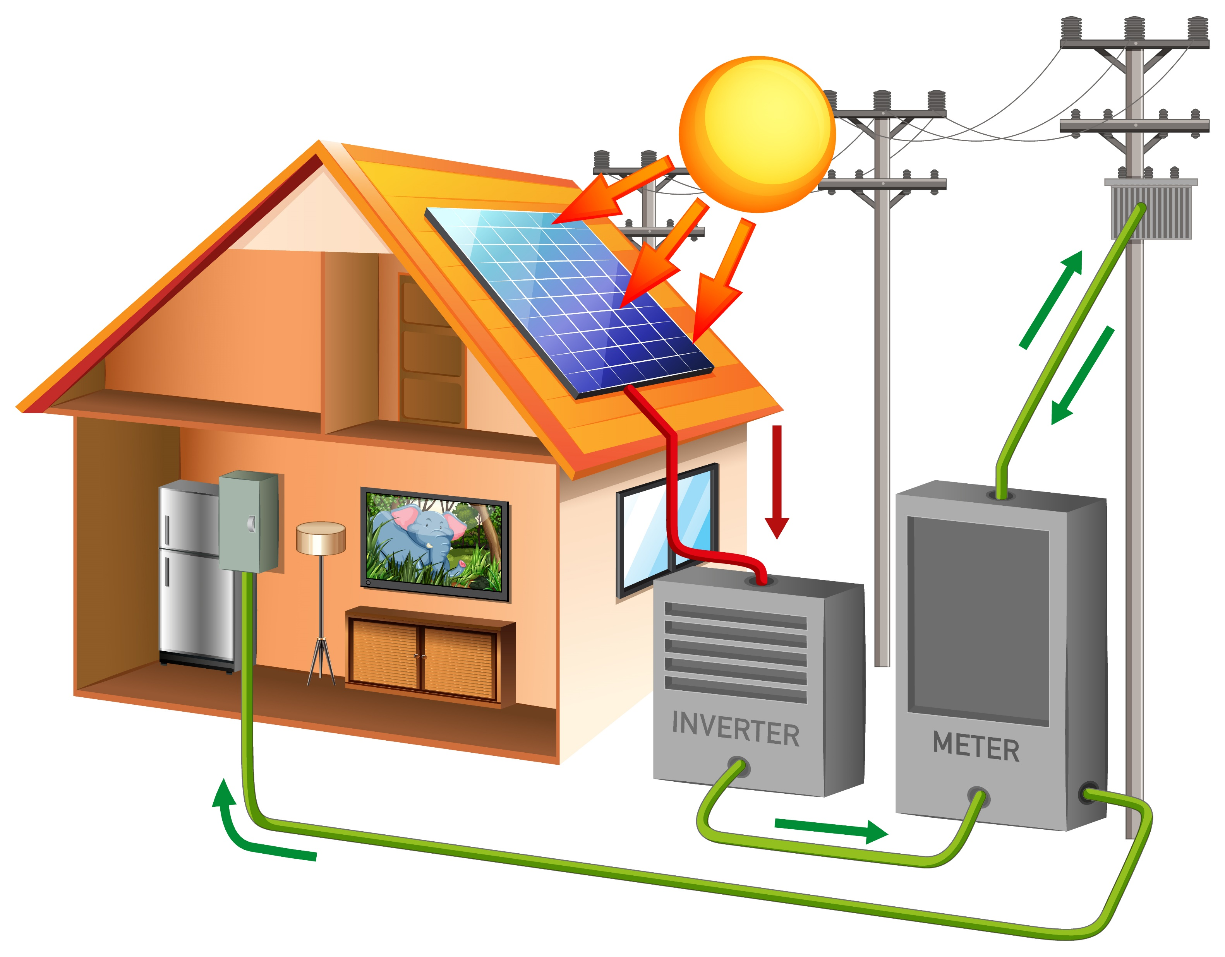
Autogeneración y Generación Distribuida
024/2015
  AG Gran Escala: Venta de energía, proceso de conexión, comercialización, reglas de medición.
30/2018
038/2018
  AG Pequeña Escala y GD: Proceso simplificado de conexión, reglas de medición simplificadas, reglas de venta de energía (SIN, ZNI)
174/2021
(actualización 030/2018)
  AG Pequeña Escala: Aumentar capacidad de recepción (limites en N1), aumenta GD a < 1 MW, Procesos de conexión diferenciados por capacidad, tiempos en todas las etapas (solicitud de conexión, revisión documentación, revisión técnica, aprobación y puesta en operación), detalle de liquidación.
Resoluciones CREG 024/2015, 030/2018, 038/2018, 174 y 135/2021
135/2021
  AG Pequeña Escala: reglas de derechos y deberes de los usuarios AGPE en todas las etapas: antes de entregar energía, durante la operación y en la finalización del contrato.

Slide 7
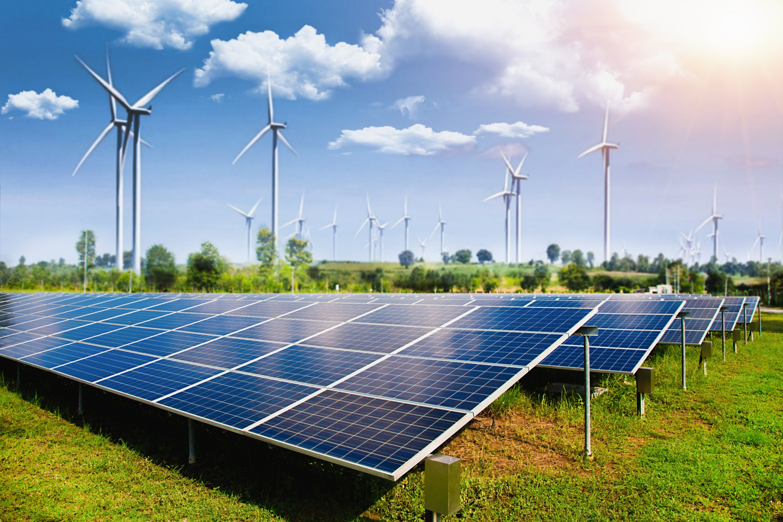
Integración de FNCER:
ENFICC Solar y Eólica
Propuesta Eólica
701 008 / 2022
Actual Eólica
Modelamiento Energético más detallado
Incluir OFFSHORE
Con y sin datos en sitio
Actual Solar
167 / 2017
Propuesta Solar
Modelo Energetico
Permite con y sin datos en sitio
201 / 2017
701 009 / 2022
Formula
No permite sin datos en sitio
Modelo Energético más detallado
Mas tipos de paneles: bifaciales
Franja 7 am a 5 pm
Con y sin datos en sitio
Resoluciones CREG 167/2017, 201/2017
Propuestas 2022:
701 008 y 009

Slide 8

Integración de FNCER:
Requisitos de Conexión Solar y Eólica
1.Regulación primaria de frecuencia
2.Regulación de tensión y Curva PQ - QV fija (CREG 229 /2021)
3.VRT
4.Respuesta rápida de frecuencia eólicas
5.Respuesta rápida corriente reactiva - RRCR
6.Variables meteorológicas
7.Supervisión y consignas CND
8.Protecciones y Pruebas
9. Modelos de planta: validados y actualizados
060 de 2019: STN y STR
148 de 2021: SDL de capacidad mayor a 5 MW
1.Regulación primaria de frecuencia
2.CNO: Regulación de tensión y se evalúa pertinencia de curva PQ evaluada por NT.
3. Se evalúa pertinencia de RRCR por C.N.O.
4.VRT
5.Variables meteorológicas
6.Supervisión (consignas CND – OR)
7.Protecciones, Pruebas
8. Modelos de planta: validados y actualizados
9. Mecanismo Operación en isla
Resoluciones CREG
060/2019, 200/2019, 148/2021, 01 011 2022 Requisitos Conexiones SyE STN, STR, SDL y Conexiones Compartidas

Slide 9
Integración de FNCER:
Requisitos de Conexión Solar y Eólica
1.Regulación primaria de frecuencia solo hacia abajo
2.Regulación de tensión simplificada, SIN curvas PQ
3.Huecos y sobretensión
4.Supervisión
5. consignas CND o OR
6.Protecciones y Pruebas
7. Modelos de planta: validados y actualizados
101 011 de 2022
SDL de capacidad mayor a 1 MW y < 5MW
200 / 2019
Conexiones compartidas
Acuerdo de conexión compartida
Solo despachadas centralmente
Se referencian medidas a la frontera principal
Cada frontera, individual y compartida, cumple código de medida
Resoluciones CREG
060/2019, 200/2019, 148/2021, 01 011 2022 Requisitos Conexiones SyE STN, STR, SDL y Conexiones Compartidas

Slide 10

Conexión al SIN: asignación de capacidad de transporte
Resolución CREG 075 de 2021
Reglas cambio FPO
Cesión de capacidad
Curva S
Garantías
Tipo
Generadores y usuarios al STN y STR.
Usuarios SDL
Criterios Asignación
Responsable
Requisitos técnicos
Criterios
Clase
Mayor beneficio
Obtención licenciamiento ambiental
Otros
UPME
Reglas
Atención interesados
Reporte información
Estudio de conexión y disponibilidad
Ventanilla única
Código de Red
Reglamento de Distribución.

Slide 11


Sistemas de
Almacenamiento de Energía
Reglas
Remuneración
Agente o UPME identifican lnecesidad.
UPME publica lista
UPME selecciona adjudicatario por convocatoria
Mensual
# años definido por la UPME
Con base en oferta económica
Reporte de eventos y calidad del servicio igual que activos de uso
Insuficiencia en redes
Personas jurídicas o agentes
Aplicación
Ejecución
Calidad
Resoluciones CREG
098 de 2019 y 101 023 de 2022

Slide 12
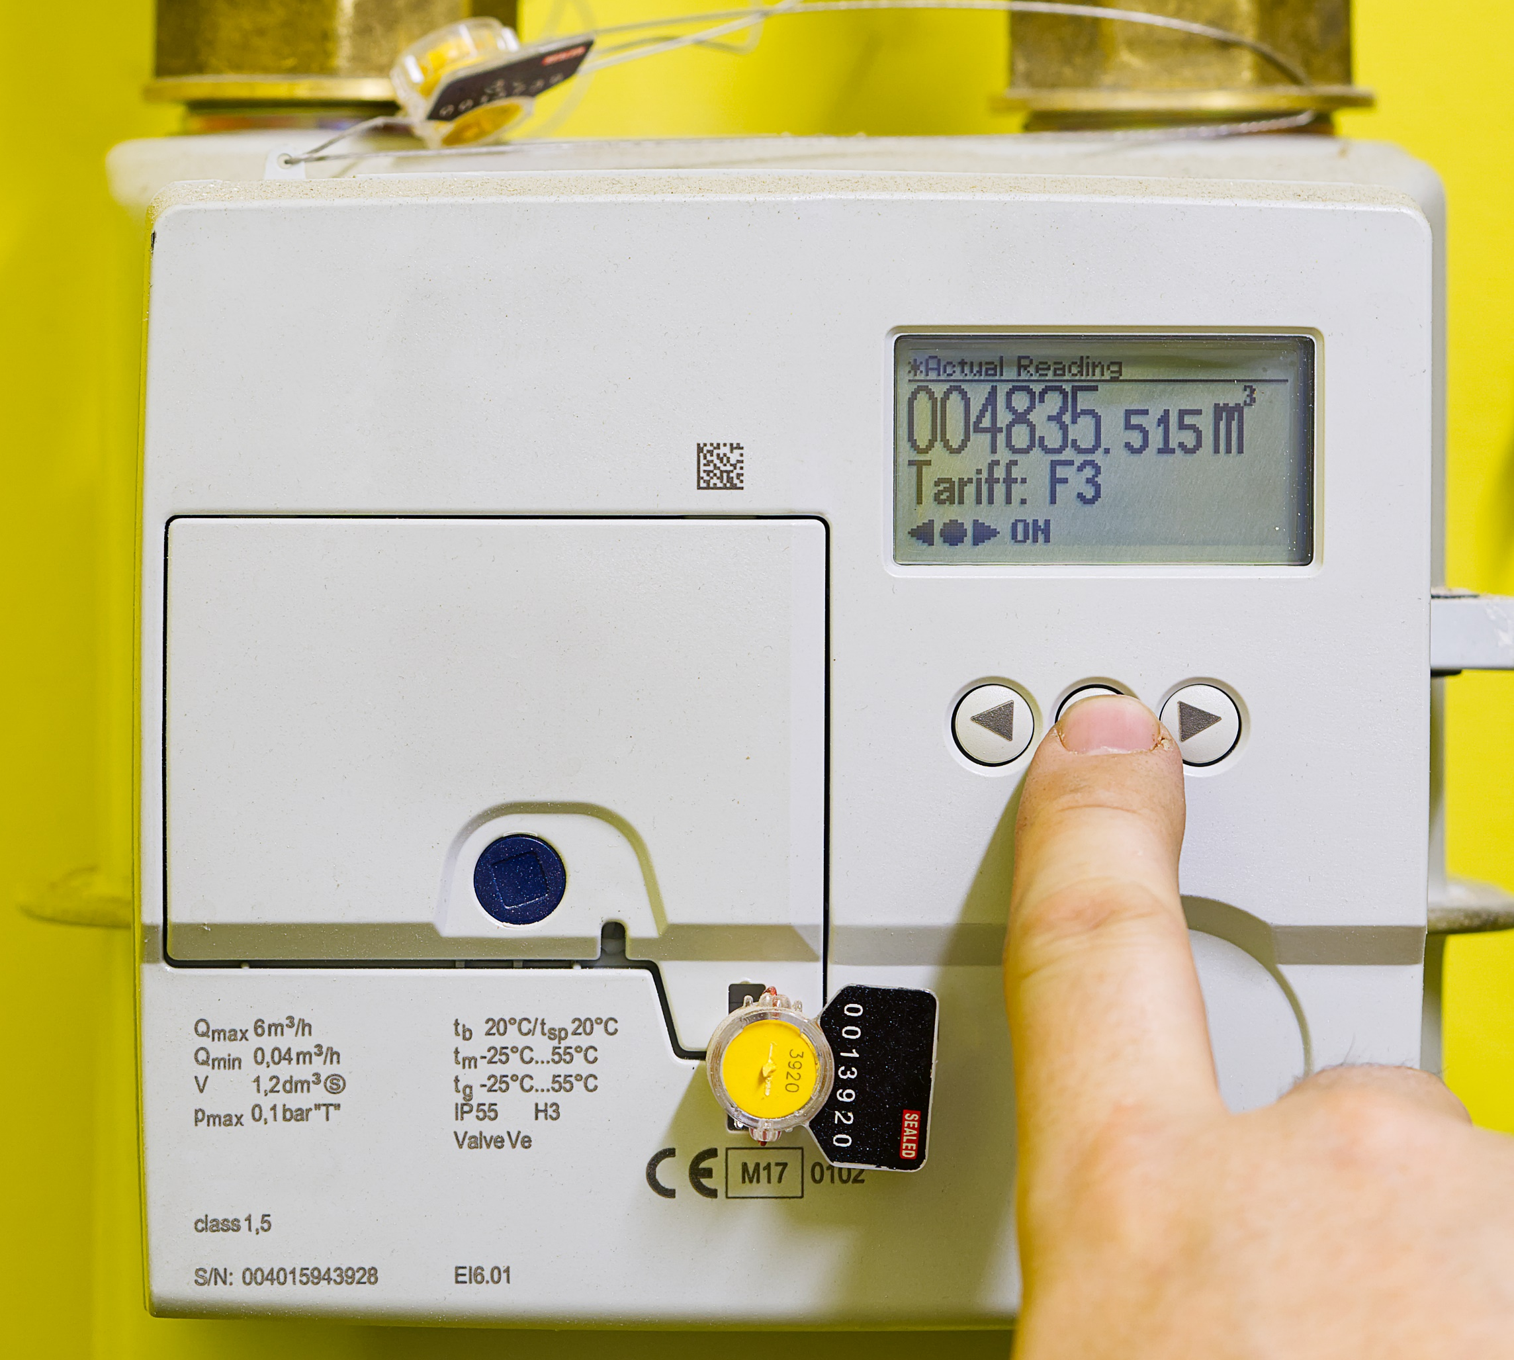
Infraestructura de
Medición Inteligente (AMI)
Responsabilidades
Acceso
Remuneración
AMI para el servicio publico domiciliario
Interoperabilidad, ciberseguridad, manejo, uso y Lineamientos de datos
Se establece el procedimiento para seguimiento a implementación
Instalación, administración, operación, mantenimiento y reposición
Se regulan requisitos y procedimientos de acceso a la información
Se establecen aspectos de remuneración
Aplicación
Manejo de datos
Seguimiento
Resoluciones CREG
131 y 219 2020 (consultas)
101 001 2022 (definitiva) AMI

Slide 13
Hoja de Ruta
Respuesta Demanda
Recursos Energéticos Distribuidos
Servicios complementarios en el SDL
Plantas virtuales (agregación y comercialización de excedentes)
Nuevos modelos de comercialización (energía transactiva)
Resolución definitiva DDV:
CREG 101 019 de 2022
Estudio actividad agregación
Nuevo programa de RD mercado
2022-2023
2022
2023-2024
Reducción demanda en Bolsa
Participación directa usuarios en el MEM
Metodologías de remuneración y bloques horarios
Otros programas RD aplicables

Slide 14
Revisión Código de Redes
Modificación Resolución CREG 025 de 1995
Código Planeamiento
Inclusión en los planes de expansión de nuevas tecnologías acorde a su madurez en el mercado
Ciberseguridad y arquitectura de telecomunicaciones en las subestaciones
Actualización de Normas Técnicas e Ingeniería en detalle para el diseño de Líneas, Subestaciones
Especificaciones técnicas para elementos como los HVDC, FACTS, Condensadores síncronos, subestaciones digitales, entre otros
Inclusión de Nuevas Tecnologías de Generación, almacenamiento de energía, transmisión y telecomunicaciones
Parámetros eléctricos mas exigentes (factor de potencia, niveles de corto cto, calidad de onda, puesta a tierra)
Código Conexión
Código Operación

Slide 15

Modernización del
Mercado de Energía Mayorista
Participación de la demanda en la formación del precio de la energía en bolsa (subasta de dos puntas)
Definir compromisos firmes (precios y cantidades) previo a la operación:
  Mercado del día anterior (Despacho vinculante)
  Ajuste de posiciones en mercados intradiarios
  (tres sesiones vinculantes)
Mitigación de ofertas previo a los despachos (test de pivotalidad y conducta)
Despacho co-optimizado de la energía y servicios complementarios.
Pago de desviaciones por parte de los generadores y demanda.
Mercado ampliado de generadores (ofertan todas la plantas iguales o mayores a 5 MW)
Mercado de SSCC (regulación secundaria arriba/abajo, terciaria y arranque autónomo)

Slide 16
Implementación Nuevo
Reglamento del Mercado Mayorista
2022
Ago.
2023
Ene.
2023
Junio
2024
Mar.
2024
Jul.
Inicio nuevo
MEM
Publicación Resolución CREG 143 de 2021
Comentarios
Resolución Definitiva
Implementación y capacitación
Marcha Blanca y auditoría

